Slide 1
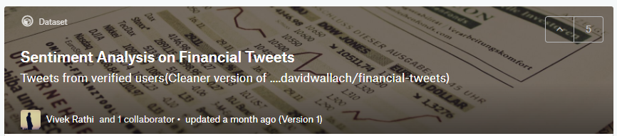
Financial Tweets
|금융 관련 트윗을 사용해 감정 분류 모델 만들기ㅣ
Lee. J. H

Slide 2
0 1 ㅣ To do list
Financial Tweets
ㅣ금융 관련 트윗을 사용해 감정 분석 모델 만들기ㅣ
실습 목적
목표 : 금융 관련 트윗 데이터를 감정 분류 하기
입력 : affili manag group inc post q earn per share barrington research forecast amg
출력 : 1 ( positive )

Slide 3
0 1 ㅣ To do list
Financial Tweets
ㅣ금융 관련 트윗을 사용해 감정 분석 모델 만들기ㅣ
실습 때 해야 할 일
[ 데이터 통계 분석 ]
데이터 개수 확인하기
데이터 개수 시각화하기
텍스트 길이에 대한 통계값 구하기
텍스트를 WordColud로 표현해보기
[ 알고리즘 구현 ]
Load data 함수 만들기
Text to vector 함수 만들기
Build model 함수 만들기
Evaluate 함수 만들기

Slide 4
0 2 ㅣ Data Analysis
Financial Tweets
ㅣ금융 관련 트윗을 사용해 감정 분석 모델 만들기ㅣ
Data Analysis
데이터 받는 곳 : https://github.com/vhrehfdl/KB_Financial/tree/master/Financial%20Tweet%20Classification
 | negative | neutral | positive
train | 2326 | 15626 | 7644
test | 272 | 1704 | 868

Slide 5
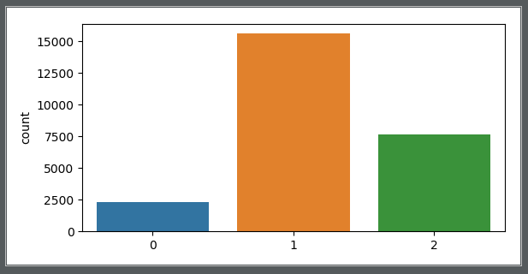
0 2 ㅣ Data Analysis
Financial Tweets
ㅣ금융 관련 트윗을 사용해 감정 분석 모델 만들기ㅣ
Data Analysis
sentiment 분포표

Slide 6
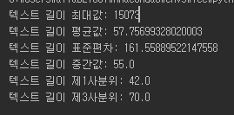
0 2 ㅣ Data Analysis
Financial Tweets
ㅣ금융 관련 트윗을 사용해 감정 분석 모델 만들기ㅣ
Data Analysis
PLOT 길이에 대한 통계값

Slide 7
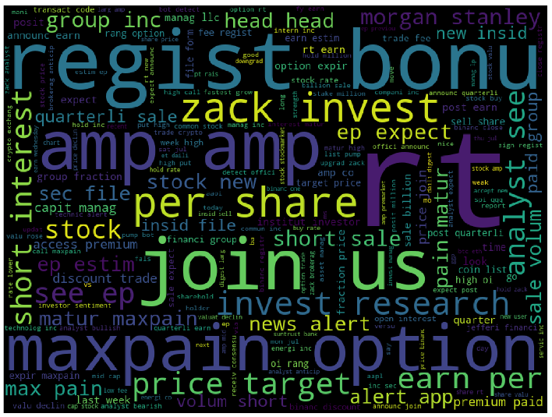
0 2 ㅣ Data Analysis
Financial Tweets
ㅣ금융 관련 트윗을 사용해 감정 분석 모델 만들기ㅣ
Data Analysis
데이터 Word Cloud로 표현해보기

Slide 8
0 3 ㅣ 알고리즘 구현
Financial Tweets
ㅣ금융 관련 트윗을 사용해 감정 분석 모델 만들기ㅣ
데이터 불러오기 ( Load Data )
데이터 전처리 ( Data Preprocessing )
텍스트 벡터 만들기 ( Text to Vector )
모델 만들기 ( Build Model )
평가 ( Evaluate )

Slide 9
0 3 ㅣ 알고리즘 구현
Financial Tweets
ㅣ금융 관련 트윗을 사용해 감정 분석 모델 만들기ㅣ
Load_data
데이터 불러오기
def load_data(train_dir, test_dir):
train = pd.read_csv(train_dir)
train_x = train["cleaned_tweets"].astype(str).to_list()
데이터 list 형태로 불러오기
return train_x, train_y, test_x, test_y

Slide 10
0 3 ㅣ 알고리즘 구현
Financial Tweets
ㅣ금융 관련 트윗을 사용해 감정 분석 모델 만들기ㅣ
Text_to_vector
텍스트 데이터 vector 형태로 변환하기
def text_to_vector(train_x, test_x):
텍스트 데이터 BoW 사용해서 변환하기
return train_x, test_x

Slide 11
0 3 ㅣ 알고리즘 구현
Financial Tweets
ㅣ금융 관련 트윗을 사용해 감정 분석 모델 만들기ㅣ
Build model
분류 모델 만들기
def build_model(train_x, train_y):
Random Forest 과 같은 알고리즘을 사용해서 분류 모델 학습하기
return model

Slide 12
0 3 ㅣ 알고리즘 구현
Financial Tweets
ㅣ금융 관련 트윗을 사용해 감정 분석 모델 만들기ㅣ
Evaluate
Test 데이터를 적용해서 성능 평가하기
def evaluate(test_x, test_y, model):
test 데이터를 학습한 모델에 넣어서 예측하기
print(classification_report(test_y, pred_list))

Slide 13
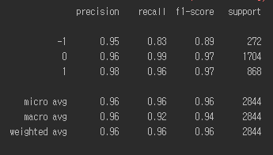
0 4 ㅣ 결과
Financial Tweets
ㅣ금융 관련 트윗을 사용해 감정 분석 모델 만들기ㅣ
Result
결과

Slide 14
Q & A
THANK YOU

